Slide 1

Bài 8
QUAN TÂM CHĂM SÓC CHA MẸ

Slide 2

Khởi động
Bài hát: “Bàn tay mẹ”

Slide 3

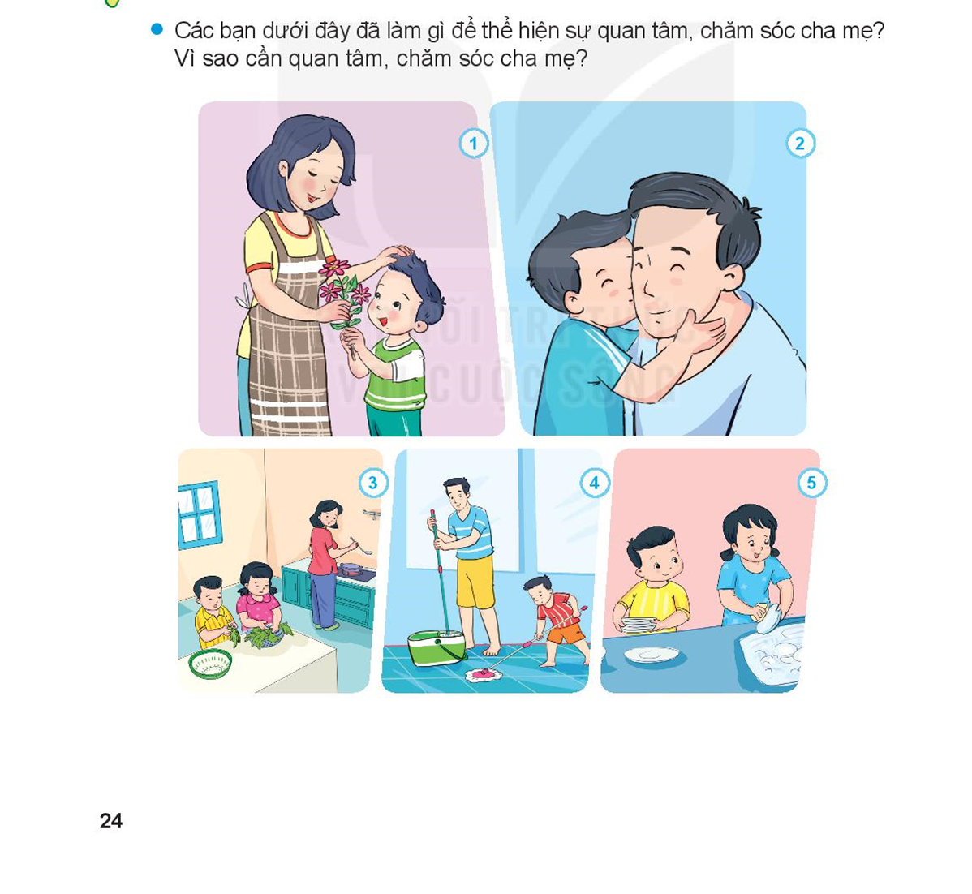
Khám phá
Các bạn dưới đây đã làm gì để thể hiện sự quan tâm, chăm sóc cha mẹ?
Vì sao cần quan tâm, chăm sóc cha mẹ?

Slide 4

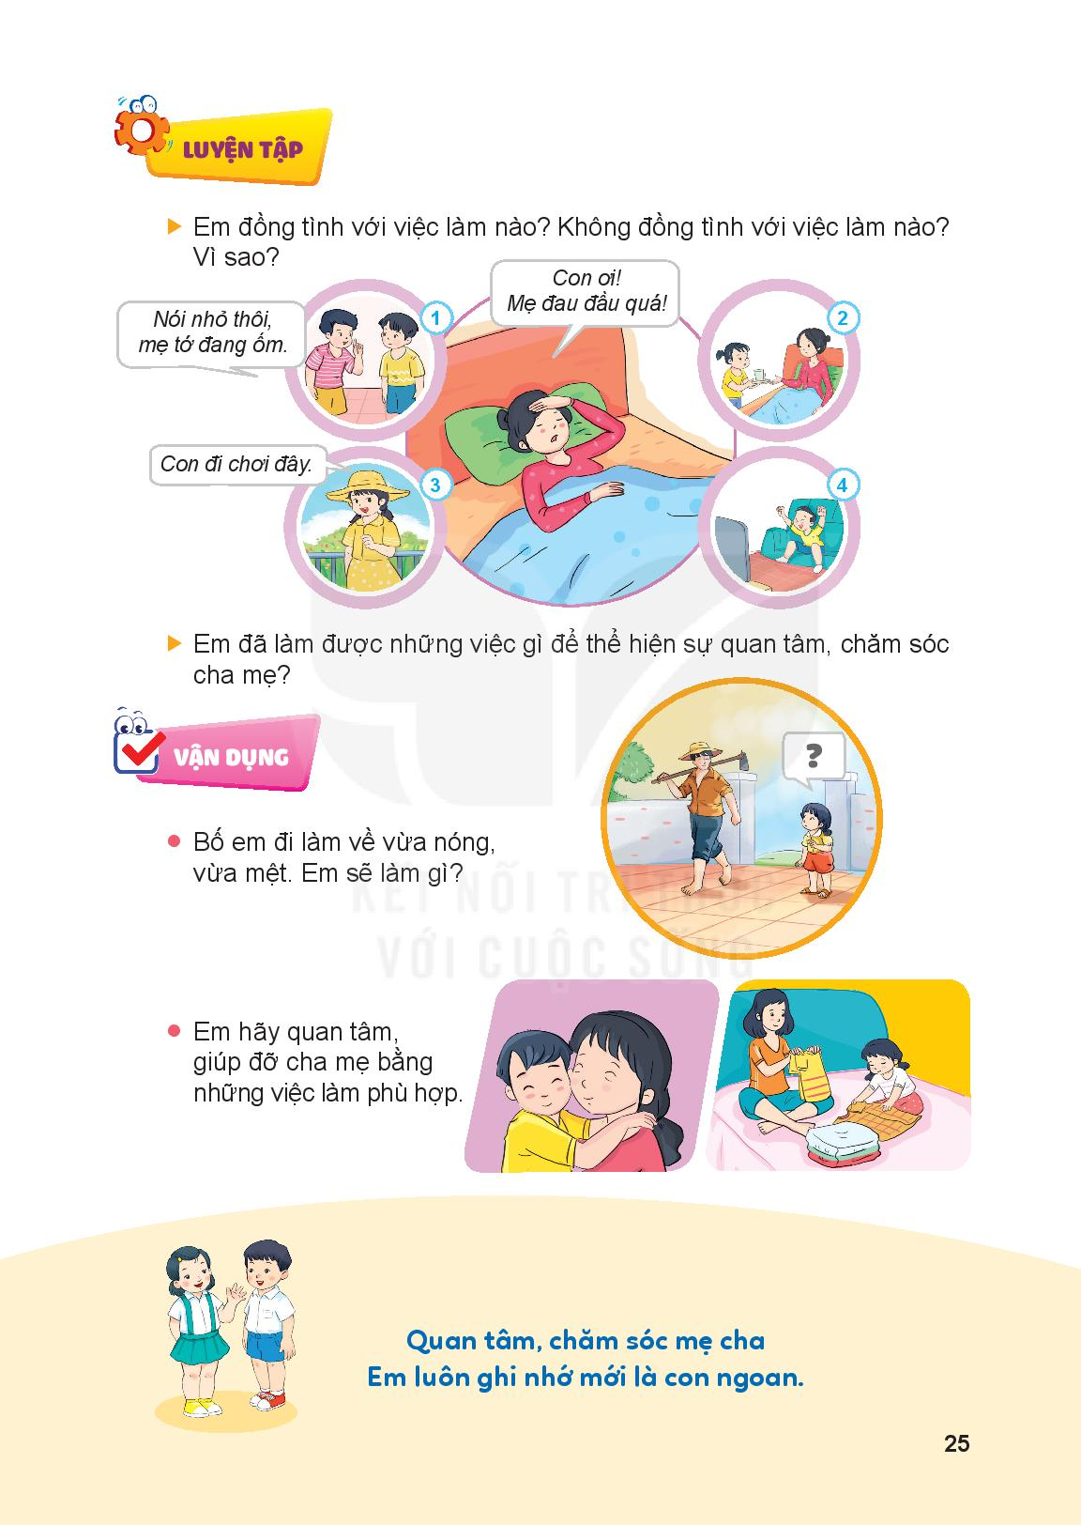
Luyện tập
Em đồng tình với việc làm nào ?
Không đồng tình với việc làm nào? Vì sao?

Slide 5

Luyện tập
Em đã làm được những việc gì để thể hiện sự quan tâm, chăm sóc cha mẹ ?

Slide 6

Vận dụng
Bố em đi làm về vừa nóng, vừa mệt. Em sẽ làm gì?

Slide 7
Vận dụng
Em hãy quan tâm, giúp đỡ cha mẹ bằng những việc làm phù hợp.

Slide 8


Vận dụng
Quan tâm, chăm sóc mẹ cha
Em luôn ghi nhớ mới là con ngoan.

Slide 9

Chóc thÇy c«, c¸c con cïng
gia đình m·i m·i
h¹nh phóc !

